Slide 1
視点可変性 縦スクロール シューティングゲーム の製作成果発表
2026.05.28 ビジュアライゼーション

Slide 2
目次
1.作品概要 2.実装に掛かるアルゴリズム
3.作品の強み
4.実演

Slide 3
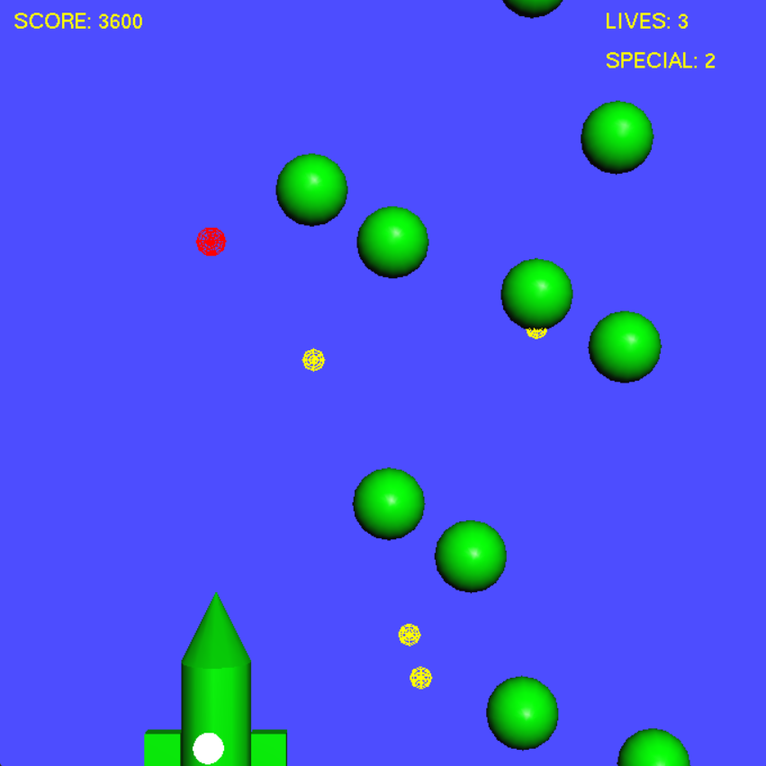
1.作品概要
実画面
左上 ：SCORE(敵討伐ごとに加算) 右上1 ：ライフ(ロケットの被弾ごとに減少) 右上2 ：スペシャル攻撃の残数 ロケット：操作する機体 赤丸 ：プレイヤーの発射する弾
緑丸 ：敵
黄丸 ：敵の発射する弾
白丸 ：ロケットの当たり判定

Slide 4
1.作品概要
基本ルール
ロケット(以降自機と呼称)を操作し、敵の発射する弾を回避しながら、自機から弾を発射またはスペシャル攻撃をして敵を倒してスコアを稼ぎ、目標点(50000点)を目指すゲーム。
敵の弾が白丸に当たるとライフが減少し、ライフが0になるとゲームオーバーになる。
スコアが表示され、再スタートするか尋ねられる設計。

Slide 5
1.作品概要
操作キー
上下左右キー：移動
zキー ：自機の弾を発射
rキー ：リスタート(ゲームオーバーの時のみ)
xキー ：スペシャル攻撃 vキー ：視点変更(後述)
(その他デモプレイ用に変数変更のキーあり)

Slide 6
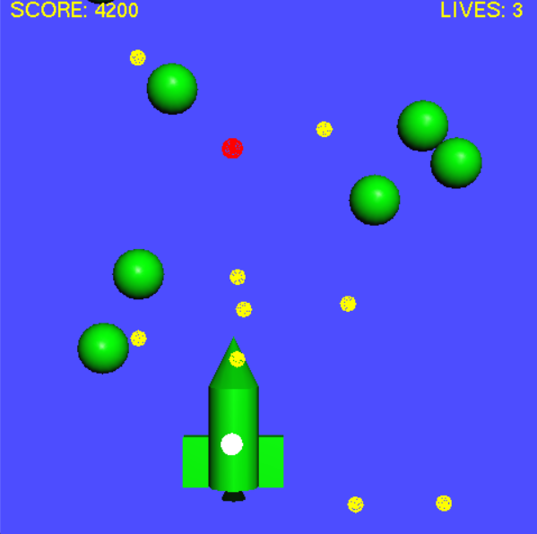
2.実装に掛かるアルゴリズム
自機弾の発射
第7回課題のままではショットキーを押した瞬間に発射座標に戻り、再発射されてしまう問題がある。
自機弾が枠内に存在するかをidle関数で判定し、存在中のみ座標の変数を更新することで、発射した自機弾が途中で消えることを防止している。

Slide 7
2.実装に掛かるアルゴリズム
敵の発生
敵の生成上限定数を用意し、下回っていればx座標(左右)をfrand関数で指定し生成する。
敵の数は画面外に行く、または自機に討伐されることで減少する。
際限なく発生することの防止
敵の存在と弾幕は全てbool型配列で管理。
(常時O(N)で配列走破するため、計算量は芳しくなく、メモリ効率は悪い)

Slide 8
2.実装に掛かるアルゴリズム
敵の弾の発生
idle関数でフレーム数を記録し、一定周期ごとに生成。
軌道パターンは垂直降下と、発射時点での自機に向かう軌道の2パターン
パターンは総生成数のmod2(偶奇)で判定。
実演パートで見た方が理解しやすい
赤枠：自機を狙う弾
黄色枠：垂直降下する弾

Slide 9

3.作品の強み
効果音
sound.hにコマンドプロンプトにおける命令文を記載し、関数呼び出しの度に.wavを再生する仕組み
実装したサウンド
・スペシャル攻撃の効果音 ・自機被弾時の効果音 ・ライフ可算時の効果音
バッファクリアの問題やOpenALを用いていないため、複数再生が不可能である事が課題。
音声素材：ニコニ･コモンズ https://commons.nicovideo.jp/

Slide 10
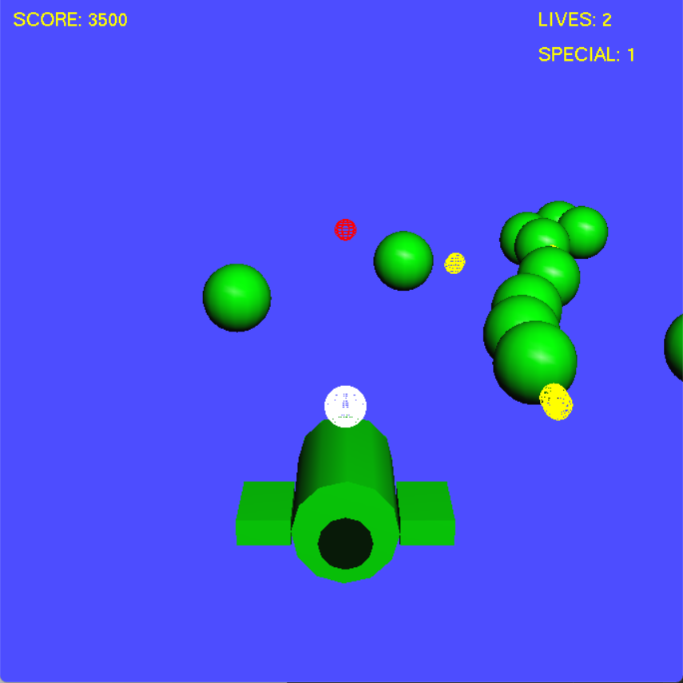
3.作品の強み
視点の変更
vキーを押すことで、主観視点と俯瞰視点を変更できる。
本作の独自性であり強み
旧き良きSTGの俯瞰視点と、新規性である主観視点を随時変更できる
(空間把握能力が要求され、かなりの高難度を誇る。)
図は主観視点。 現代のゲームではよく見る視点かもしれない

